Slide 1
ビデオアンパイア

Slide 2
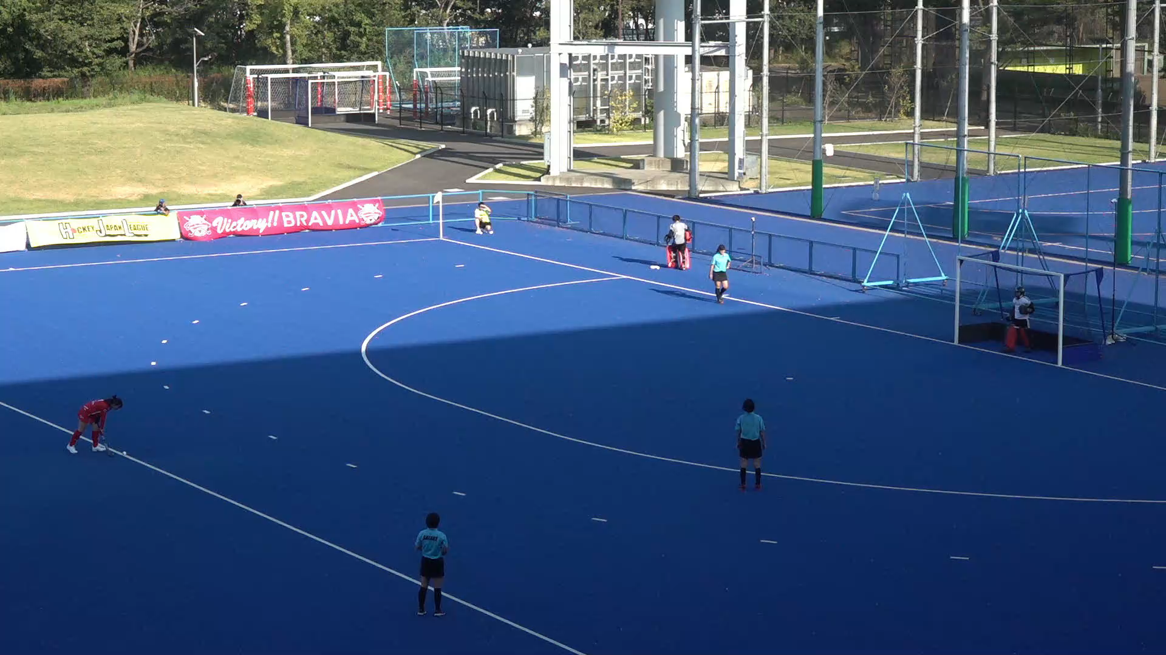
・参考事例映像２４（2023HJLビデオレビューより）
ビデオアンパイアでのリファーラルでは、時間内にゴールラインを超えた
かどうかは、リファーラルの対象外（日本国内）。

Slide 3
フェアプレイ
https://www.japan-sports.or.jp/portals/0/data0/fair/

Slide 4
